Slide 1
S-gráf alapú ütemező algoritmus párhuzamos hozzárendelést megengedő feladatokhoz
Molnár Gergő
Mérnökinformatikus Bsc.
Témavezető:
dr. Hegyháti Máté, tudományos főmunkatárs
Tudományos és Művészeti Diákkör 2019.
Széchenyi István Egyetem
2019.11.21.

Slide 2
Tartalom
Ütemezési feladatok
Megoldó módszerek
S-gráf keretrendszer
Problémadefiníció
A megoldó módszer
Teszteredmények

Slide 3
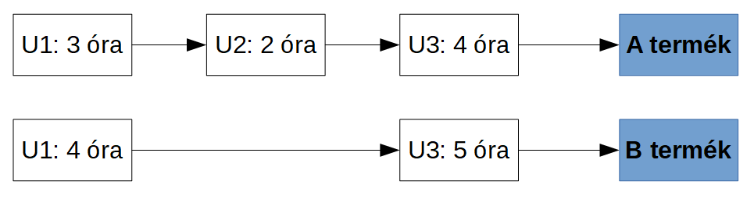
Ütemezés
Általánosan
Erőforrások, feladatok, korlátok
Gyártórendszerek ütemezése
Termékek, berendezések
Végrehajtási-, tisztítási-, átállási idők
Tárolási irányelvek

Slide 4
Megoldó módszerek
MILP (Mixed-Integer Linear Programming) modellek
Időfelosztásos (Time discretization based)
Precedencia alapú (Precedence based)
Analízis alapú eszközök
Időzített automaták
Időzített Petri hálók
S-gráf keretrendszer

Slide 5
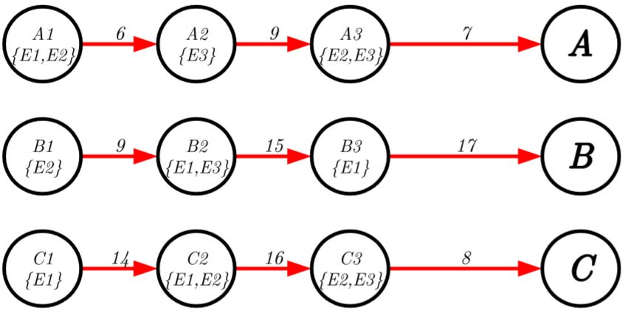
Az S-gráf keretrendszer
Irányított gráfon alapuló modell
Receptek és ütemtervek vizualizációja
Recept gráf:

Slide 6
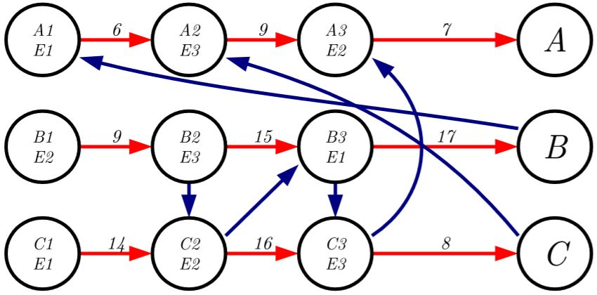
Az S-gráf keretrendszer
Ütemezési algoritmusok → ütemezési élek
Ütemezési gráf:

Slide 7
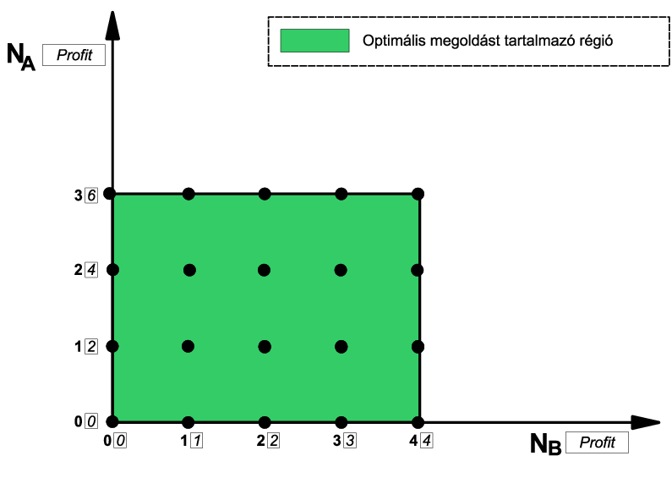
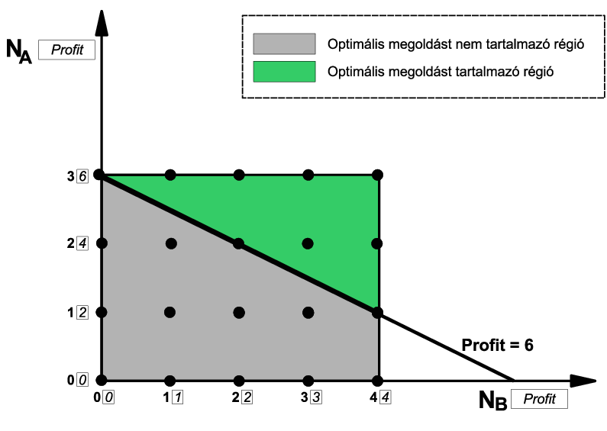
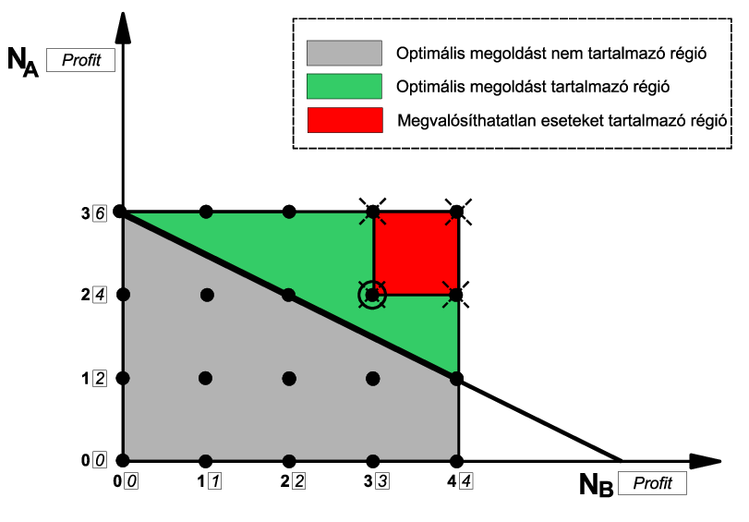
Throughput maximalizálás
Termékek batch darabszámai alapján konfigurációk
T. Holczinger, T. Majozi, M. Hegyhati, and F. Friedler, ” An automated algorithm for throughput maximization under ﬁxed time horizon in multipurpose batch plants: S-graph approach,” vol. 24, pp. 649 – 654, 2007.

Slide 8
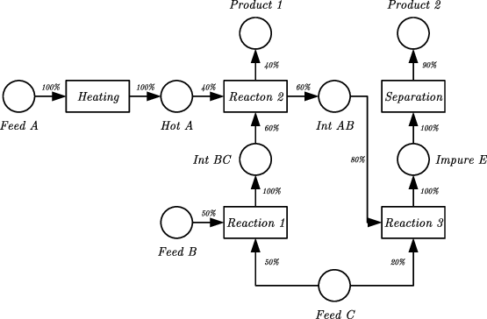
Probléma definíció
Fűtő: 100 kg
Szétválasztó: 100 kg
Reaktor 1: 80 kg
Reaktor 2: 50 kg
Változó batch méret
Több berendezés ugyanahhoz a feladathoz
Összes különböző hozzárendelés rögzítése
Külön termékként kezelve

Slide 9
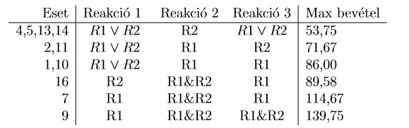
Probléma definíció
3³ = 27 rögzített recept
Összevont esetek a dominált hozzárendelések eltávolítása után
6 recept → 6 termék → 6 dimenziós tér

Slide 10
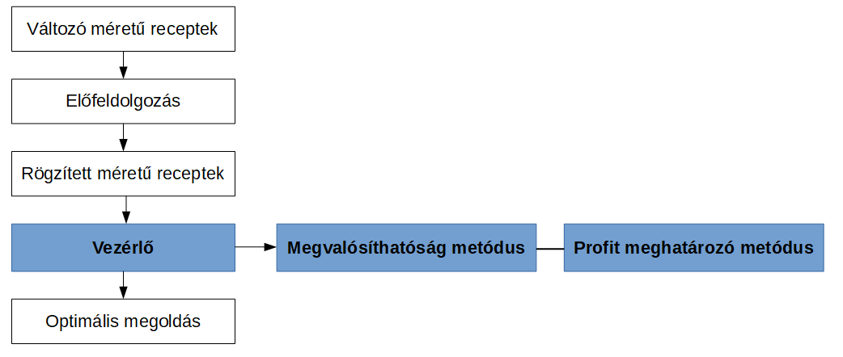
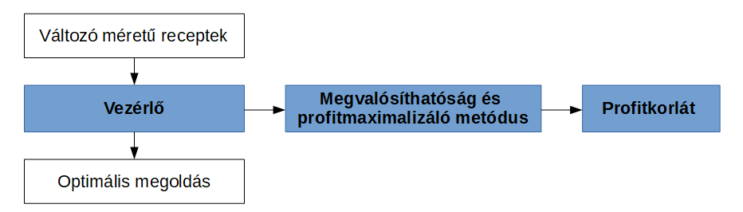
Az új megoldó módszer
Régi megoldó megvalósítása
Új megoldó megvalósítása

Slide 11
Vezérlő
N dimenziós rácstér
Megvalósíthatóság metódus minden rácspontra
Megvalósíthatatlan rácspont és nagyobbak elvetése
Nincs revenue line emelés

Slide 12
Megvalósíthatóság és profitmaximalizáló metódus
Ütemezés
Összes megvalósítható megoldás megkeresése
Nem megvalósítható részütemezések elvetése
Időkorlát
Profitkorlát
Elvégzendő feladatok halmaza nem csökken
Levél: minden berendezés ütemezése lezárt

Slide 13
Teszteredmények
Helyes megoldás
Kisebb feladatokra jobb futási idő

Slide 14
Teszteredmények
Nagyobb feladatokra rosszabb futási idő

Slide 15
Teszteredmények
Kevesebb rácspont vizsgálat

Slide 16
Összefoglalás
S-gráf keretrendszer és korábbi megoldó módszer bemutatása
Az új, párhuzamos hozzárendelést megengedő módszer kidolgozása, a keretrendszerbe történő implementálása
Új módszer tesztelése, majd a régi megoldóval történő összehasonlítása

Slide 17
Köszönöm a figyelmet!

